Slide 1
برمجة المبتدئين
لنتعلم معاً
برمجة مستشعر (حساس) NXT في برنامج EV3-G
التعريب: د. أحمد المالح

Slide 2
الأهداف الدراسية
معرفة كيفية استعمال حساس الضوء NXT مع المتحمكة NXT باستخدام برنامج EV3-G

Slide 3
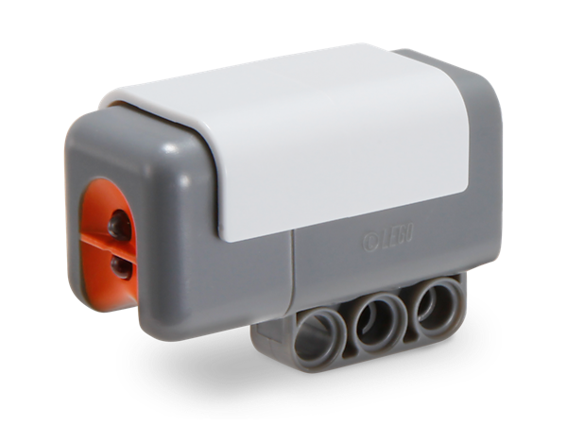
استعمال مستشعر (حساس) الضوء NXT مع المتحمكة NXT باستخدام برنامج EV3-G
كيف يمكن استخدام حساس الضوء NXT مع المتحمكة NXT باستخدام برنامج EV3-G
افترض أنه مستشعر (حساس) الصوت
استخدم المعطيات الأساسية لبلوك الحساس
يغطي هذا الدرس المستوى الابتدائي

Slide 4
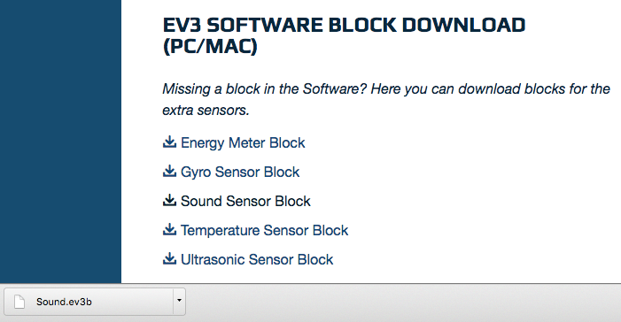
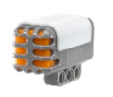

تحميل بلوك الصوت
يتوفر بلوك الصوت على موقع الليغو من أجل التحميل
http://www.lego.com/en-us/mindstorms/downloads
حمل البلوك باستخدام تعليمات درس استيراد بلوكات اضافيه في دروسنا الابتدائيةEV3Lessons.com
لاحظ: إذا كنت تستعمل نسخة البرنامج التعليمية فإن بلوك الحساس موجود ضمن تبويب الحساسات

Slide 5
استخدام مستشعر الضوء ببلوك الصوت
بعد أن تستطيع تنصيب بلوك مستشعرالصوت، فإنه بإمكانك استخدام حساس الصوت في كتابة شيفرة اي برنامج: الحلقة، الاختيار، او الانتظار.
يوجد لمستشعر الصوت اعدادين:
في نمط dB، سيسطع الضوء الأحمر ويقيس مقدار الضوء المنعكس. (نمط الضوء المنعكس) يأتي الضوء الأحمر من الحساس وإن كان يعمل بنمط dB. يعطي السطح البيض قيمة عالية حوالي 70. وتعطي السطوح السوداء قيمة منخفضة حوالي 20.
في نمط dBa، فإنه يستقبل ضوء المحيط. (نمط ضوء المحيط) لن يكون الضوء الأحمر موجود.
لا تقلق حول استعمال حساس الصوت ضمن برنامجك عندما تستعمل حساس الضوء. كل شئ سيكون على ما يرام.

Slide 6
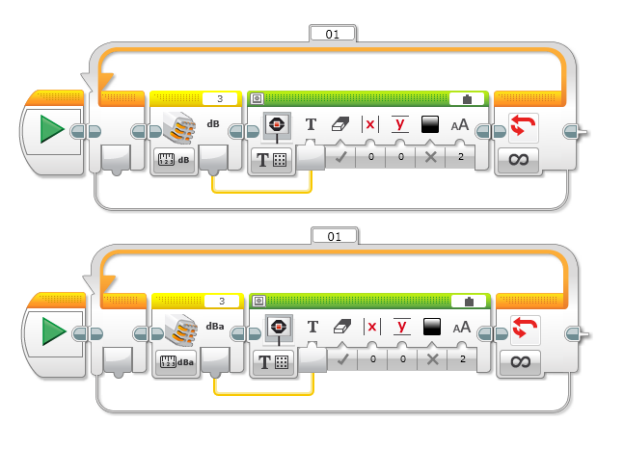
مثال: قراءة مستشعر الضوء واظهاره
نمط الضوء المنعكس
نمط ضوء المحيط

Slide 7
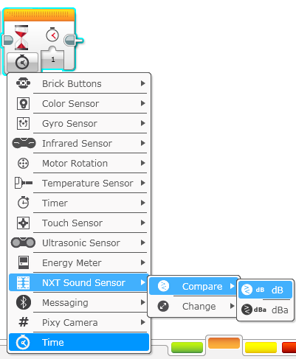
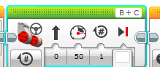
تحدي حساس اللون
تعرفت إلى الآن كيفية استخدام مستشعر الاضاءة NXT، هل تستطيع استعماله لجعل الروبوت يتحرك حتى يصل اى الخط الأسود مستخدماً مستسعر اللون؟
الخطوة1: استخدام بلوك انتظر حتى لحساس الصوت NXT ( ضوء NXT)
الخطوة 2: اسخدام مستشعر الصوت NXT في نمط المقارنة dB.
الخطوة 3: لمعرفة ما هي القيمة، عليك استخدام مفتاح قراءة المداخل Port View لتحديد ما هي قيمة المقابلة للون الاسود حسب قراءة حساس الضوء NXT ( ارجع إلى درس «قراءة المداخل» للمبتدئين في . لاحظ أنه في NXT تدعى “View → Light” )
مساعدة: سوف تستخدم بلوك الحركة (استعن بفكرة ان المحرك يعمل و يتوقف) و بلوك انتظر حتى «لون»

Slide 8
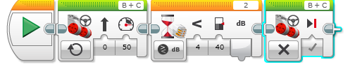
حل تحدي حساس اللون
النهاية
استخدام بلوك الحركة
Move Steering
بنمط “ON”
بلوك انتظر حتى اللون الاسود ( حددت قيمة عتبة المرور (<40
جعل بلوك الحركة Move Steering
بنمط “OFF” مع كبح
البدء

Slide 9
استخدام مستشعر (حساس) الضوء NXT ضمن بيئة برامج EV3
متى نستطيع استخدام بلوك مستشعر الصوت (في الواقع الضوء) من أجل مستشعر اللون ضمن برنامج كتب من أجل EV3؟
عندما يتطلب من الحساس اخبارنا معلومة مضيئ ام مظلم
عندما تعطى الألوان التي يتم تمييزها عن بعضها تعطي قراءات مختلفة بشكل موثوق ودائم.
لا توجد مشكلة في حالات: توقف على خط ، اتبع خط ، وتجنب خط. إن اتباع الخطوط الخضراء فقط سيكون صعبًا ، وربما مستحيل.
ملاحظة: لمعرفة كيفية استخدام مستشعر الضوءNXT لمتابعة الخط ، انظر الدرس متابعة خط على الموقع EV3Lesson.com

Slide 10
ملاحظات للاساتذة والمدربين
اكيد انه من المستحسن لو أن بلوك مستشعر الصوت يشبه بالشكل بلوك مستشعر الضوء ويدعى باسم حساس الضوء. ولكن الاطفال في صفي تأقلموا مع ذلك الاختلاف بسرعة. كان من السهل شرح ذلك للمبتدئين من استخدام المعطيات الخام. تجهيز وانشاء بلوك مستشعر الصوت قبل بدء الحصة الدرسية سيخفف عليك صداع الرأس.
هنالك خيارات أخرى، لأولئك الذين يريدون التفاعل معهم:
مستشعرات الضوء NXT ضمن دروس EV3 على الموقع EV3lessons.com
معايرة مستشعر (حساس) الضوء (لايزال يستخدم بلوك الصوت) http://drpineda.ca/using-nxt-light-sensor-in-ev3.html
https://www.youtube.com/watch?v=I7Bqvk-uMLk&feature=youtu.be

Slide 11
ائتمانات
صممت هذه الدروس التعليمية من قبل سانجي سهشان و ارفيند سهشان
This tutorial was created by Sanjay Seshan and Arvind Seshan
يوجد العديد من الدروس على الموقع www.ev3lessons.com
More lessons at www.ev3lessons.com
قام بتعريب هذا العمل الدكتور أحمد المالح، البريد الإلكتروني: ahmad.maleh@gmail.com
تم هذا العمل ضمن التراخيص اللاتجارية
Creative Commons Attribution-NonCommercial-ShareAlike 4.0 International License.

